Slide 1
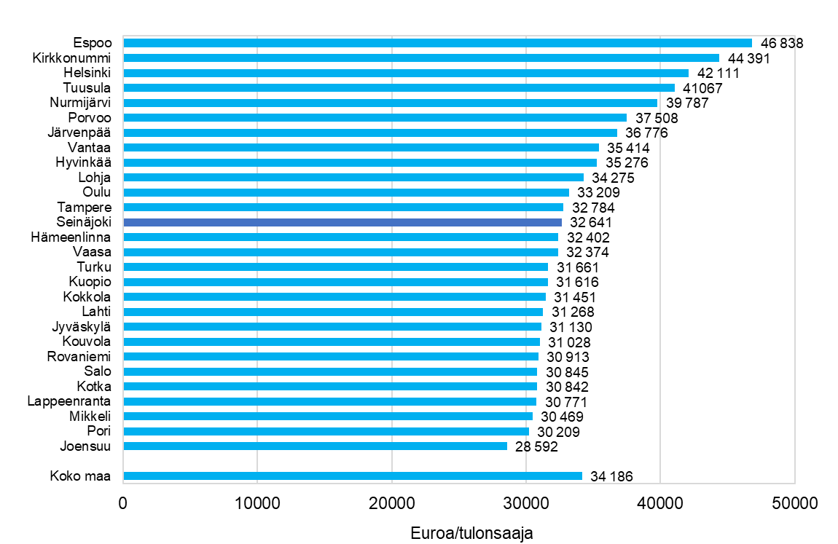
Valtionveronalaiset tulot kunnittain 2021 yli 40 000 asukkaan kunnat

